Slide 1
Войны Карла Великого и образование Франкской империи
Урок № 5

Slide 2
Цели урока:
Выяснить, каковы были основные направления политики Карла Великого
Показать значение его деятельности для государства франков
Новые слова: авары, баски, река Эбро, Каролинги

Slide 3
План урока
Повторение изученного по теме: «Христианская церковь и королевство франков в VI-VIII вв.»
Изучение новой темы:
Каким был Карл Великий.
Завоевательные войны.
Империя Карла Великого.
Закрепление изученного материала

Slide 4
Повторение изученного материала:
Почему союз короля с христианской церковью был им взаимно выгоден?
Каковы причины возвышения власти епископов и монастырей в Западной Европе при франках?
Историческая зарядка: Папа, духовенство, монах, монастырь, аббат, феод, феодал, лангобарды, Папская область, Карл Мартелл, Пипин Короткий.

Slide 5
Направления походов Карла Великого
Италия Испания
Саксония(8 походов)
Армия Карла совершила более 50 походов в соседние страны. При нём Франкское государство стало одним из крупнейших в Европе.

Slide 6
Франкская империя к 814 году

Slide 7
Карл Великий рассматривает дары Харун Ар-Рашида. Современный рисунок.

Slide 8
Боевые топоры и наконечник копья. VI-X вв. Франция.

Slide 9
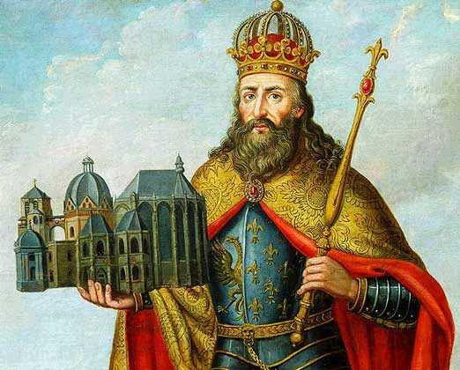
Император Карл Великий

Slide 10
Каролингское аббатство. Южная Франция.

Slide 11
Д/з:
Параграф № 4, подготовить устный ответ на вопрос «Что явилось главным в деятельности Карла Великого?»
Подготовиться к проверочному тестированию.

